Slide 1
Непараметрическая корреляция.

Slide 2
Если условия применения параметрических критериев не выполнены, необходимо воспользоваться непараметрическими критериями. Условия могут быть не выполнены, если закон распределения переменных не удается аппроксимировать нормальным законом либо из-за малого объема выборки, либо из-за свойств переменной.
Альтернативой коэффициента корреляции Пирсона в непараметрической статистике являются коэффициенты Спирмена, тау Кендалла и Гамма. Возможность применения перечисленных коэффициентов связана со шкалой, в которой измерены признаки объектов.
Коэффициент Спирмена еще называют коэффициентом ранговой, т.е. порядковой корреляции. Рекомендуется использовать, если переменные – количественные (закон распределения которых не известен или не является нормальным) и (или) категориальные – порядковые.
Коэффициент тау Кендалла рекомендуется использовать, если хотя бы одна переменная – категориальная, но установлен порядок ее значений.
Коэффициент Гамма рекомендуется использовать, если переменные количественные, или порядковые и содержат много повторяющихся значений.

Slide 3
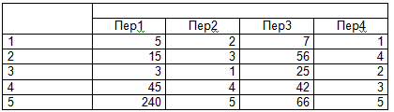


Идея вычисления коэффициента корреляции Спирмена проста – значения переменных упорядочиваются, посредством присвоения им ранга и далее вычисляется для рангов коэффициент корреляции Пирсона. Недостаток – потеря существенной информации о числовых величинах! Пример: надо вычислить коэффициент Спирмена для переменных Пер1 и Пер3. Если перевести их в порядковую шкалу, присвоив им ранги, то получим переменные Пер2 и Пер4. Коэффициенты корреляции Спирмена между Пер1 и Пер3 равны коэффициенту корреляции Пирсона между Пер2 и Пер4.

Slide 4
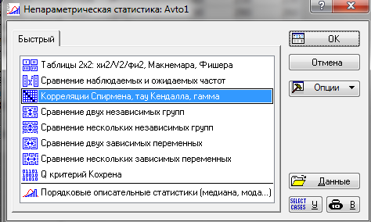
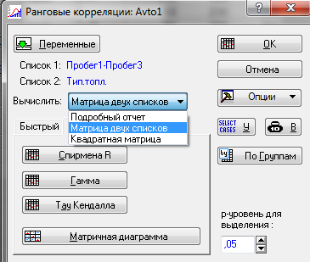
Рассмотрим процедуру вычисления коэффициентов корреляции на примере файла данных Auto, уже рассмотренного ранее. В файле приведены данные пробега пятнадцати автомобилей японского и европейского производства до и после капитального ремонта.
Необходимо определить, есть ли зависимость Пробег1, Пробег2, Пробег3. Для этого в верхнем меню Анализ выберем команду Непараметрическая статистика, откроется окно с меню команды. После выбора команды Корреляция Spearman, Kendall tau, gamma откроется окно диалога (рис.1). Выберем в стартовом окне квадратную матрицу
Рис. 1

Slide 5
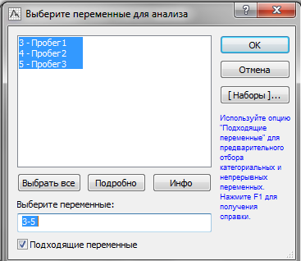
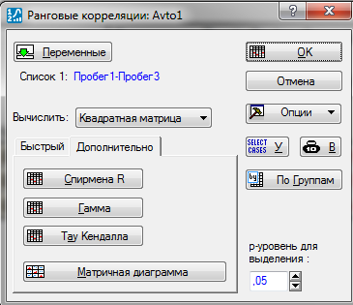
Щелкнем по кнопке Переменные и зададим имена анализируемых переменных одним списком: Пробег1 – Пробег3. Нажмем на кнопки с названиями методов, результаты анализа появятся в виде таблиц (рис. 2).

Slide 6
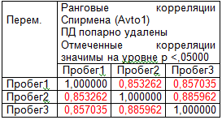
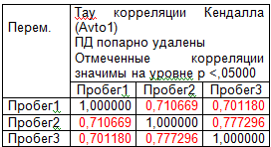
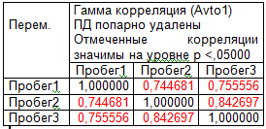
Из рис. 2 видно, что между переменными Пробег1, Пробег2, Пробег3 корреляции сильные и статистически значимые.
Рис. 2

Slide 7
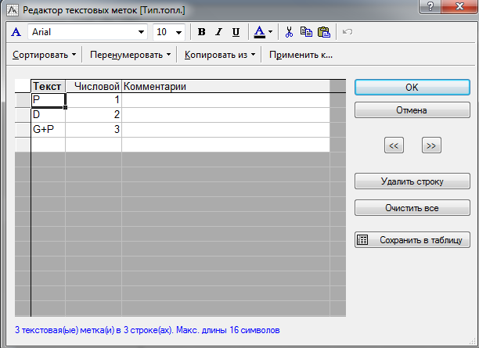
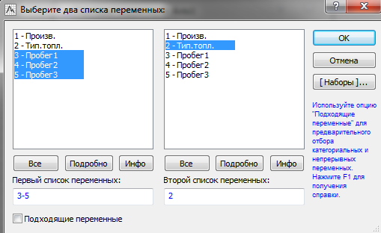
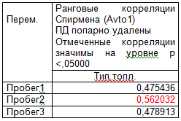
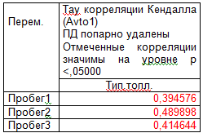
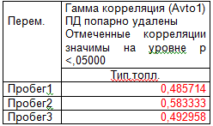
Предположим, что для типа топлива задан порядок посредством кодов: дизель лучше, чем бензин, а газ + бензин лучше, чем дизель. Выберем в стартовом окне модуля матрицу двух списков, укажем в каждом списке переменные и нажмем на ОК. Так как задан порядок между значениями типа топлива, то легко интерпретировать положительные корреляции, которые означают, что при переходе от кода 1, к кодам 2 и 3, т.е. от бензина к дизелю и к газ + бензину пробеги возрастают

Slide 8
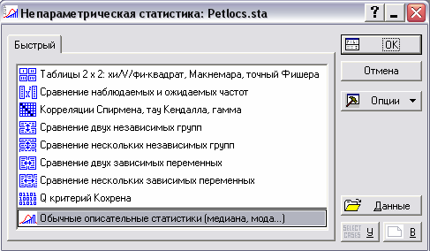
Для анализа корреляционных связей между непорядковыми категориальными переменными предусмотрены статистики, которые приведены в модуле Таблицы сопряженности, флагов и заголовки. Сравнение средних непараметрическими методами можно провести при помощи 4 модулей, которые следуют за модулем корреляционного анализа

Slide 9
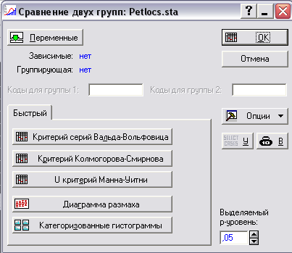
Если щелкнуть по команде Сравнение двух независимых групп, то откроется соответствующее окно с 3 методами анализа

Slide 10
Для сравнения средних в двух группах данных используют критерии Wald – Wolfowoitz test (Вальда – Вольфовица), Kolmogorov – Smirnov test (Колмогорова – Смирнова), Mann – Whitney test (Манна – Уитни), являющиеся непараметрическими альтернативами t-критерия для двух независимых выборок и проверяют нулевую гипотезу о равенстве средних в генеральных совокупностях при невыполнении условий применения параметрических методов. Файл должен содержать группирующую переменную.
Критерий Wald – Wolfowoitz test упорядочивает наблюдения по возрастанию или убыванию признака и исследует распределение серий (серией называется цепочка значений признака, соответствующих одной группе и примыкающих друг к другу в вариационном ряду) признака, относящихся к одной и той же группе. Если верна нулевая гипотеза, то число и длина серий, относящихся к одной и той же группе, будут более или менее случайными.
Критерий Mann – Whitney test основан на подсчете общего числа наблюдений, для которых значения признака в одной выборке превосходят значения признака в другой выборке. Этот критерий – наиболее мощная непараметрическая альтернатива t-критерию, а в некоторых случаях он имеет даже большую мощность, чем t-критерий.
Критерий Kolmogorov – Smirnov test основан на сравнении эмпирических функций распределения двух выборок, поэтому он чувствителен к различию форм распределений двух выборок (например, асимметрия, эксцесс).

Slide 11
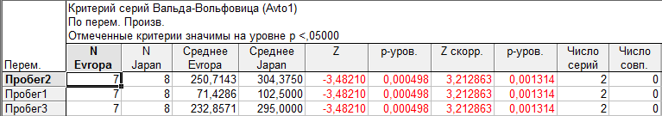
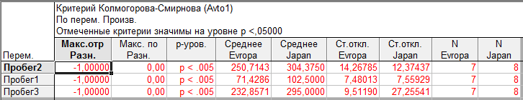
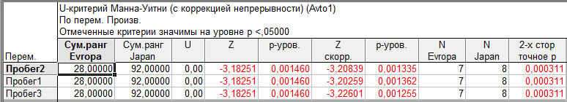
Во всех случаях р-уров. критериев <0,05, следовательно отличие пробегов в группах европейских и японских автомобилей статистически значимо. Для того чтобы определить где больше/меньше следует воспользоваться таблицами критериев Вальда – Вольфовица и Колмогорова – Смирнова, в которых отображены средние значения

Slide 12
Для сравнения средних в более чем двух независимых группах применяют критерии Kruskal – Wallis test (Краскела – Уоллиса) и Median test (медианный тест), которые являются непараметрическими альтернативами однофакторного дисперсионного анализа. Файл должен содержать группирующую переменную.
Критерий Kruskal – Wallis test основан на рангах и проверяет гипотезу, имеют ли сравниваемые выборки одно и тоже распределение или же распределения с одинаковыми медианами.
В критерии Median test подсчитывается число наблюдений каждой группы, которые попадают правее или левее общей медианы выборок. При справедливости нулевой гипотезы – все группы извлечены из популяций с равными медианами, ожидается, что примерно половина всех наблюдений попадает левее (правее) общей медианы.

Slide 13
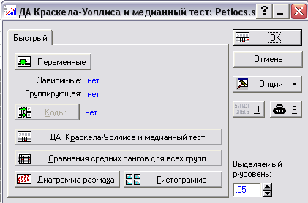
Проверим, есть ли различие в пробегах автомобилей в зависимости от типа топлива. Так как сравниваются группы (более двух) различных автомобилей, необходимо использовать критерии сравнения средних для независимых групп. В окне Непараметрическая статистика выберем процедуру Сравнение нескольких независимых групп, откроется окно критериев Краскела – Уоллиса и медианного теста. Укажем имена переменных: группирующая – Тип. топл.; зависимая – Пробег2. Из таблиц следует, что верна гипотеза о равенстве средних в трех группах (уровни значимости критериев р больше, чем 0,05).

Slide 14
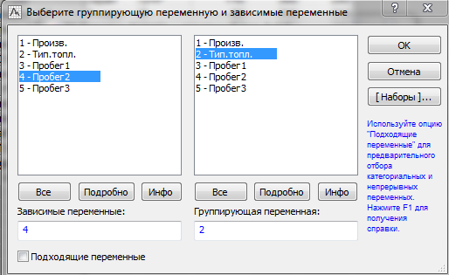
Если нажать на ОК, а потом на кнопку ДА Краскела-Уоллиса, то появятся 2 таблицы с результатами применения обоих критериев.

Slide 15
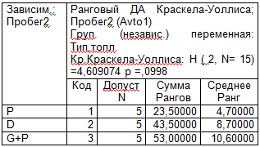
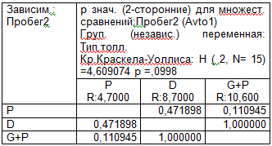
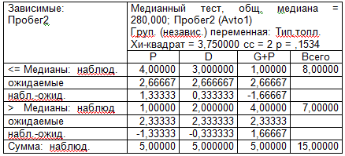
Уровни значимости р в обеих таблицах >0,05, поэтому выполняется гипотеза о равенстве средних в 3 группах по типу топлива. Если нажать на кнопку Сравнение средних рангов для всех групп, то появится третья таблица, в которой приведены результаты парного сравнения между группами – уровни значимости р парных сравнений. Из таблицы – также верна гипотеза о равенстве средних уже между всеми парами групп по типу топлива.

Slide 16
Для сравнения средних в двух зависимых выборках (повторные измерения) используют критерии знаков и критерий Вилкоксона, которые являются непараметрической альтернативой t-критерия сравнения средних в двух зависимых выборках. Критерий знаков основан на подсчете количества положительных разностей между значениями переменных до и после повторных измерений. Для применения этого критерия требуются очень слабые предположения, например об однозначной определенности медианы разностей.
Критерий Вилкоксона основан на ранжировании значений рассматриваемого признака. Подсчитывается сумма рангов значений второй выборки в общем вариационном ряду двух выборок. Требования к применимости этого критерия более строгие, чем для критерия знаков. Но если эти требования выполнены, то критерий Вилкоксона имеет большую мощность, чем критерий знаков.

Slide 17
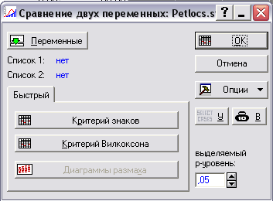
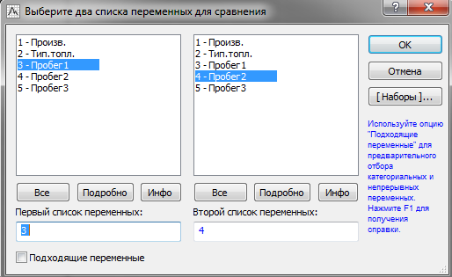
Для того чтобы определить, в каких группах средние неравны, воспользуемся критериями знаков и Вилкоксона. Для этого в окне Непараметрическая статистика выберем процедуру Сравнение двух зависимых переменных
Предположим, что все пробеги повторные измерения
В открывшемся окне после выбора имен переменных последовательно нажмем кнопки с названиями критериев. На следующем слайде приведены таблицы с результатами парного сравнения средних по критерию знаков.

Slide 18
Так как во всех таблицах p меньше 0,05, можно утверждать, что при парном сравнении средних в предположении, что все 3 пробега повторные измерения одной и той же величины, верна альтернативная гипотеза о неравенстве средних, причем среднее Пробег2 статистически значимо больше среднего Пробег3, которое статистически значимо больше среднего Пробег1.

Slide 19
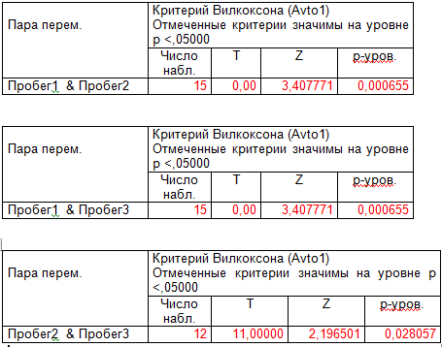
Аналогичный результат получен критерием Вилкоксона. Между всем переменными отличие средних статистически значимо

Slide 20
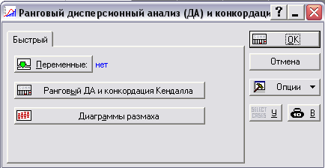
Для сравнения средних в более чем двух зависимых группах используют критерий Friedman ANOVA test (Фридмана), который является непараметрической альтернативой однофакторному дисперсионному анализу с повторными измерениями.

Slide 21
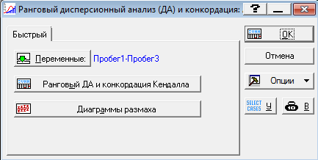
Проверим равенство средних пробега европейских и японских автомобилей до первого ремонта, до капитального ремонта и после капитального ремонта до очередной поломки двигателя. Так как число групп – более двух и группы зависимые (рассматриваются повторные пробеги одних и тех же автомобилей), в окне Непараметрическая статистика выберите команду Сравнение нескольких зависимых переменных, откроется рабочее окно Ранговый дисперсионный анализ

Slide 22
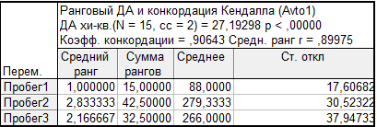
После ввода имен анализируемых переменных щелкните кнопкой OK, появится таблица с результатами анализа (рис.9). Так как уровень значимости критерия p значительно меньше 0,05 (p < 0,000), верна альтернативная гипотеза о неравенстве средних в трех группах. Чтобы выяснить между какими переменными отличие средних статистически значимо следует воспользоваться критерием знаков, либо критерием Вилкоксона. Если бы вместо Пробегов1,…3 были бы баллы, выставленные 3 экспертами маркам автомобилей, то коэффициент Конкордации характеризовал бы единодушие их мнений. Из значений коэффициента следовало бы, что единодушие высокое.

